Slide 1
Запахи, которые нас окружают
Автор: Коняева Анастасия,
ученица 9А класса МОУ
«Кисловская СОШ»

Slide 2
Причина выбора темы:
Запахи оказывают огромное влияние на наш организм,
и поэтому мне бы хотелось больше разобраться в этом
вопросе, и сделать так, что бы запахи служили мне во
благо.
Цель: изучение роли запахов в жизни человека.
При подготовке реферата я поставила перед собой задачи:
Собрать и изучить информацию о строении органа обоняния и значении запахов в жизни человека.
Определить, что же такое «второй нос»?
Проанализировать результаты анкетирования о самых приятных и неприятных запахах.
Проследить развитие ароматерапии, как об одном из направлений нетрадиционной медицины.
Выяснить в каких отраслях, и с какой целью используются запахи.

Slide 3
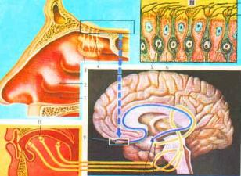
Анализатор обоняния
Молекулы пахучих веществ с током
вдыхаемого воздуха попадают в
полость носа. Здесь находится
обонятельная поверхность,
к которой относится верхняя носовая
раковина и верхняя часть носовой
перегородки, а теснятся
на ней более 200млн «нюхательных»
клеток. У каждой на верхушке,
обращенной в сторону носовой
полости, есть выросты,
окутанные слизью. В этой слизи
растворяются молекулы пахучих
веществ. У обонятельной
клетки-рецептора на основании
расположен отросток, переходящий
в нервное волокно. Здесь они
поступают в левую и правую
обонятельные луковицы,
представляющие собой выросты
мозга. Высшие отделы обонятельного
анализатора располагаются в коре
левой и правой височных долей головного
мозга.

Slide 4
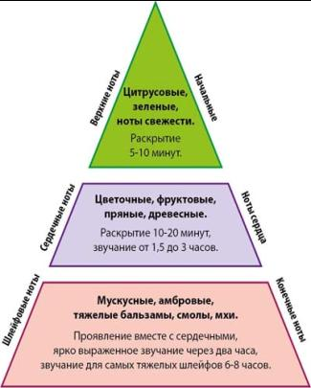
Свойства запахов
Способность человека различать
запахи не отличается выдающейся
остротой. Но все же и мы умеем
распознавать достаточно много –
несколько тысяч запахов. Творцы
запахов - парфюмеры, должны уметь различать несколько сотен
запахов и держать их в памяти.
У запаха есть одна интересная
особенность: он способен пробудить
воспоминания и даже вызвать в
памяти определенный образ.
Запах образует то, что
называется пирамидой аромата.

Slide 5
Запах, как средство психологической рекламы
Запах – великая сила, следовательно, при правильном его использовании, он будет дополнять и усиливать эффект от рекламы, в частности, визуальной.
1
Поскольку запахи тесно связаны с памятью и быстрее всего пробуждают память, то возникнет прямая сигнальная связь: «определенный аромат = определенный товар»
2
Впечатления людей от запахов эмоционально окрашены, и запахи влияют на психоэмоциональное состояние человека, следовательно, при сопровождении рекламы правильно подобранным запахом, можно создавать эмоционально положительное отношение к объекту рекламы
3
Запахи способны оказывать влияние на людей многими тонкими способами, которых они не осознают, возможно, при помощи этих тонких инструментов усиливать мотивационную составляющую воздействия рекламы.
4
В современном мире у людей перегружены зрительные и слуховые анализаторы, применение недоиспользованного обонятельного анализатора имеет большие перспективы и позволит добиться требуемого рекламного эффекта при помощи меньшего объема рекламы.
5

Slide 6
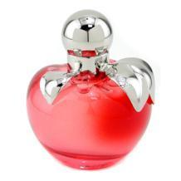
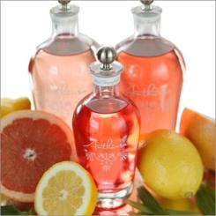
Парфюмерия
.
Духи, как и перегонный аппарат, с помощью которого они были получены, изобрели арабские медики – только исходным сырьем служила не брага, а эссенция из розовых лепестков.
В современной парфюмерии используется самое разнообразное сырье: лепестки цветов, листья и стебли, ветви, кора, мхи и лишайники, смолы и бальзамы, плоды и цедра, семена и зёрна.
Для того, чтобы сохранить запах, используются фиксаторы: кедровое масло, гвоздика, мята и дубовый мох.
В состав одних духов может входить до 300 веществ.

Slide 7
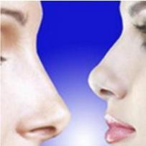
.
Любовь с «первого нюха»
Любовь с первого взгляда – миф!
Правильнее говорить о любви с первого
нюха, как ни смешно это звучит. Ведь мы
находим свою вторую половинку благодаря
Вомероназальному органу, который распоз-
нает половые аттрактанты – феромоны.
Сегодня ученые научились добывать столь
драгоценные феромоны. Они широко
используются в парфюмерии и
косметологии.

Slide 8
Опрос: «Как Вы относитесь к духам с феромонами?». Россия
Отрицательно
70 %
23,5%
10%
Пользуюсь, помогает
Положительно

Slide 9
Опрос: «Как Вы относитесь к духам с феромонами?». США и Великобритания
55%
Положительно
19%
Отрицательно
26%
Пользуюсь, помогает

Slide 10
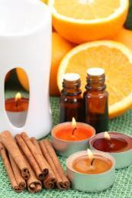
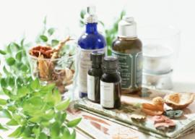
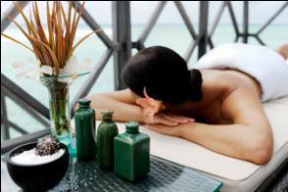
Ароматерапия
Ароматерапия является одним из популярнейших и быстро развивающихся направлений нетрадиционной медицины.
Ароматерапия нормализует психическое состояние человека, улучшает циркуляцию крови и лимфатической жидкости, уравновешивает обменные процессы, протекающие в организме, и тем самым повышает его сопротивляемость вредным внешним воздействиям.

Slide 11
Опрос: «Самые приятные и неприятные запахи»
Цитрусы
Рыба
.
Кофе
Бензин
Ваниль
Пот
Пряности
Дешевые духи
Мороз
Хлор
Собственный дом
Животные
Травы
Тухлые
Шашлык и хлеб
Сырость
Хвоя
Канализация
Сигареты
Сигареты
Приятные
Неприятные

Slide 12
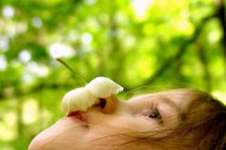
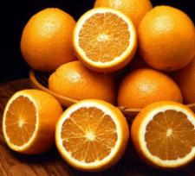
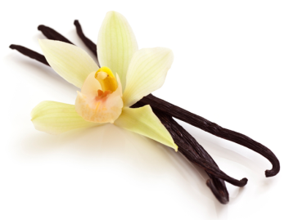
Цитрусы. Запахи цитрусов обладают огромным влиянием на психику человека. Так запах лимона делает людей щедрыми и даже чересчур щедрыми, лайма уменьшает аппетит. Ну и конечно цитрусы поднимают настроение!
Кофе. Запах кофе бодрит, повышает аппетит и снимает стресс и усталость.
Ваниль. Аромат этой изысканной пряности пробуждает не только радость, но и непостижимым образом вызывает чувство сытости. Специалисты утверждают, что запах ванили способен даже убавить возраст женщины в глазах мужчины.
Пряности. Защищают от вампиризма, зависти, недоброжелательности окружающих людей повышают коммуникабельность, интеллигентность, обаяние.
Мороз. Ассоциируется со свежестью! Этот запах буквально омолаживает человека и дает прилив сил.
Собственный дом. Если человеку нравится запах собственного дома, это будет очень хорошо влиять на его самочувствие. Этот запах вызывает чувства защищенности, уюта, тепла. А что же еще надо человеку?
Травы. Улучшает аппетит, придает сил и уверенность в себе. Но этот запах опасен для водителей. Запах свежескошенной травы и придорожных цветов вызывает ностальгию и снижает их внимание и скорость реакции.
Шашлык и хлеб. Все знают, как на кошек влияет запах валерьянки. На людей таким запахом является запах шашлыка и печёного хлеба. От этих запахов обязательно поднимется настроение и аппетит, но, к сожалению, испортится фигура.
Хвоя. Интересно, что хвоя сосны, пихты, ели оказывает двоякое действие на организм. Мы привыкли считать, что хвойный экстракт в виде ванн успокаивает, расслабляет, способствует наступлению сна. Оказывается, такое действие имеют хвойные деревья лишь в зимнее время. Пребывание в летнем сосновом бору, наоборот, оказывает возбуждающее действие на организм: повышается артериальное давление, учащается пульс, может нарушиться сон.
Сигареты. Я слегка вошла в ступор, увидев этот «аромат» сразу в двух списках. Но потом поняла, что у каждого человека этот запах вызывает разные чувства. Для кого-то это привычка, без которой невозможно жить. А кого-то неприятный, гнетущий запах.
Каждый запах, представленный во втором списке, негативно влияет на организм. Они угнетают и вызывают состояние на грани стресса. Именно поэтому в доме чаще надо проводить уборку и избегать этих запахов.

Slide 13
Спасибо за внимание!

